Slide 1
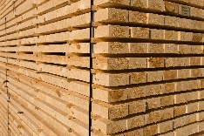
Metsäteollisuuden 2023 kolmannen neljänneksen tuotanto verrattuna edelliseen vuoteen
* Tuotantomäärät osittain estimoitu

Slide 2
Metsäteollisuuden 2023 kumulatiivinen tuotanto verrattuna edellisen vuoden vastaavaan ajanjaksoon
* Tuotantomäärät osittain estimoitu

